Slide 1

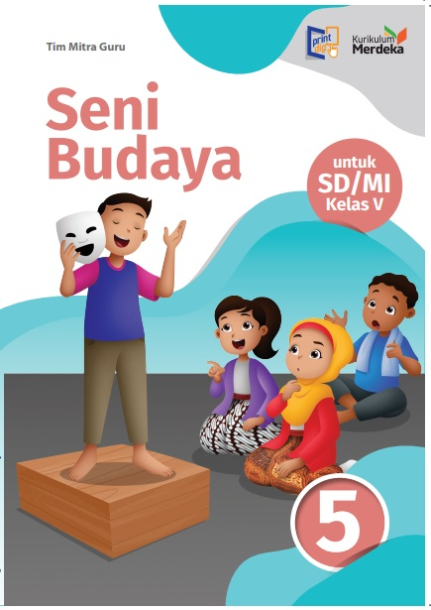
MEDIA MENGAJAR
Seni Budaya
UNTUK SD/MI KELAS 5

Slide 2
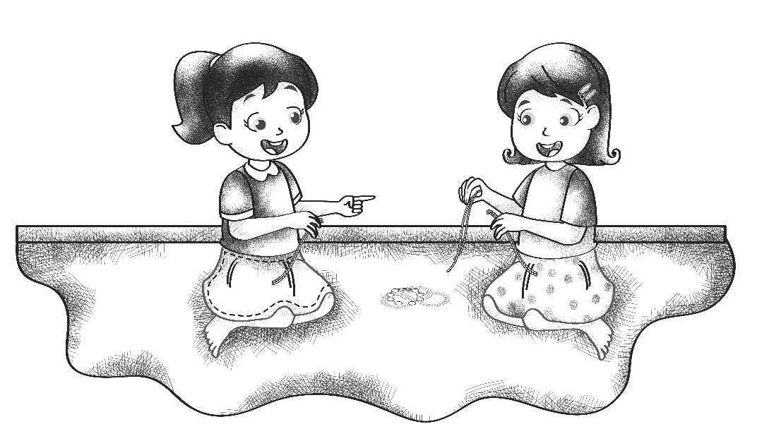
Bab
Berkreasi Seni Rupa
5
Tujuan Pembelajaran
5. 1 Menjelaskan jenis-jenis ikatan dan simpul.
5.2 Membuat karya seni makrame.
5.3 Menjelaskan karya seni anyaman.
5.4 Menjelaskan makna daur ulang kertas bekas.
5.5 Membuat karya seni dari kertas bekas.
Notes:
Jika terdapat gambar cantumkan sumber gambar dgn ukuran font 10pt

Slide 3
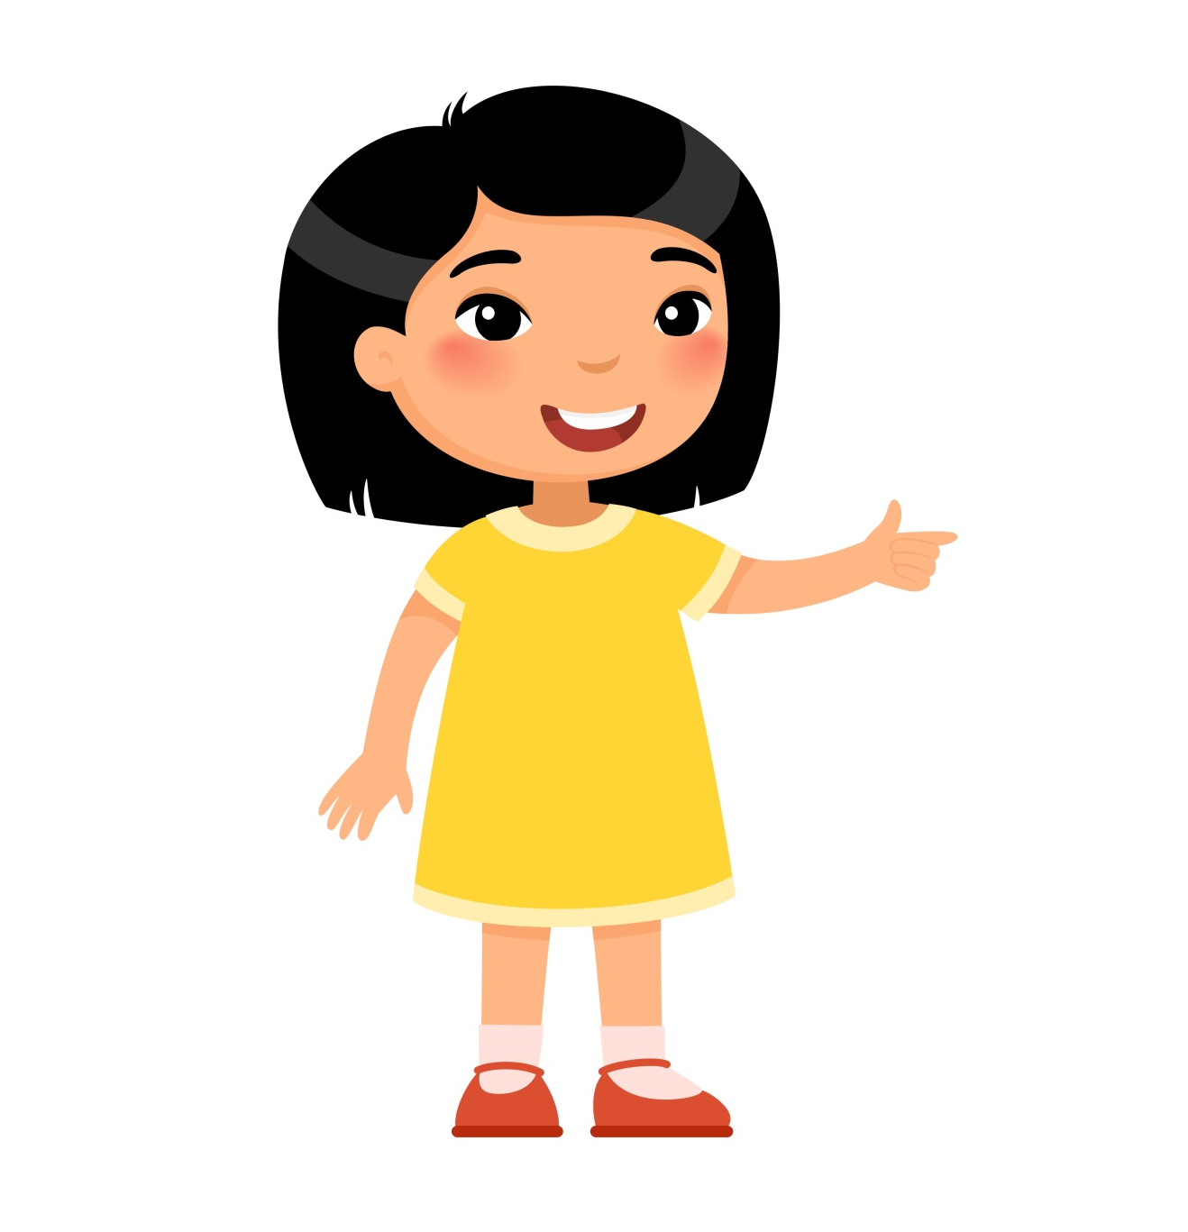
A. Makrame
Makrame adalah karya seni yang dibuat dengan mengombinasikan ikatan dan simpul.

Slide 4
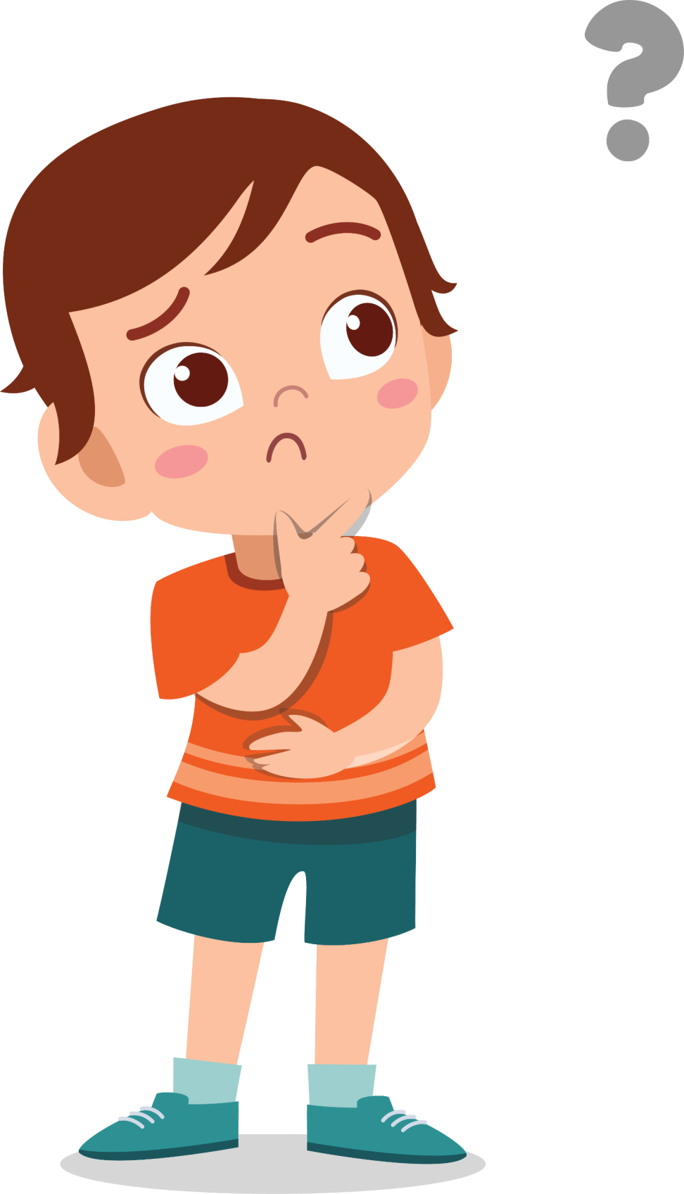


1. Mengenal Ikatan dan Simpul
Ikatan adalah hubungan antara tali dan benda lain. Sementara itu simpul adalah hubungan antara dua tali atau lebih.

Slide 5
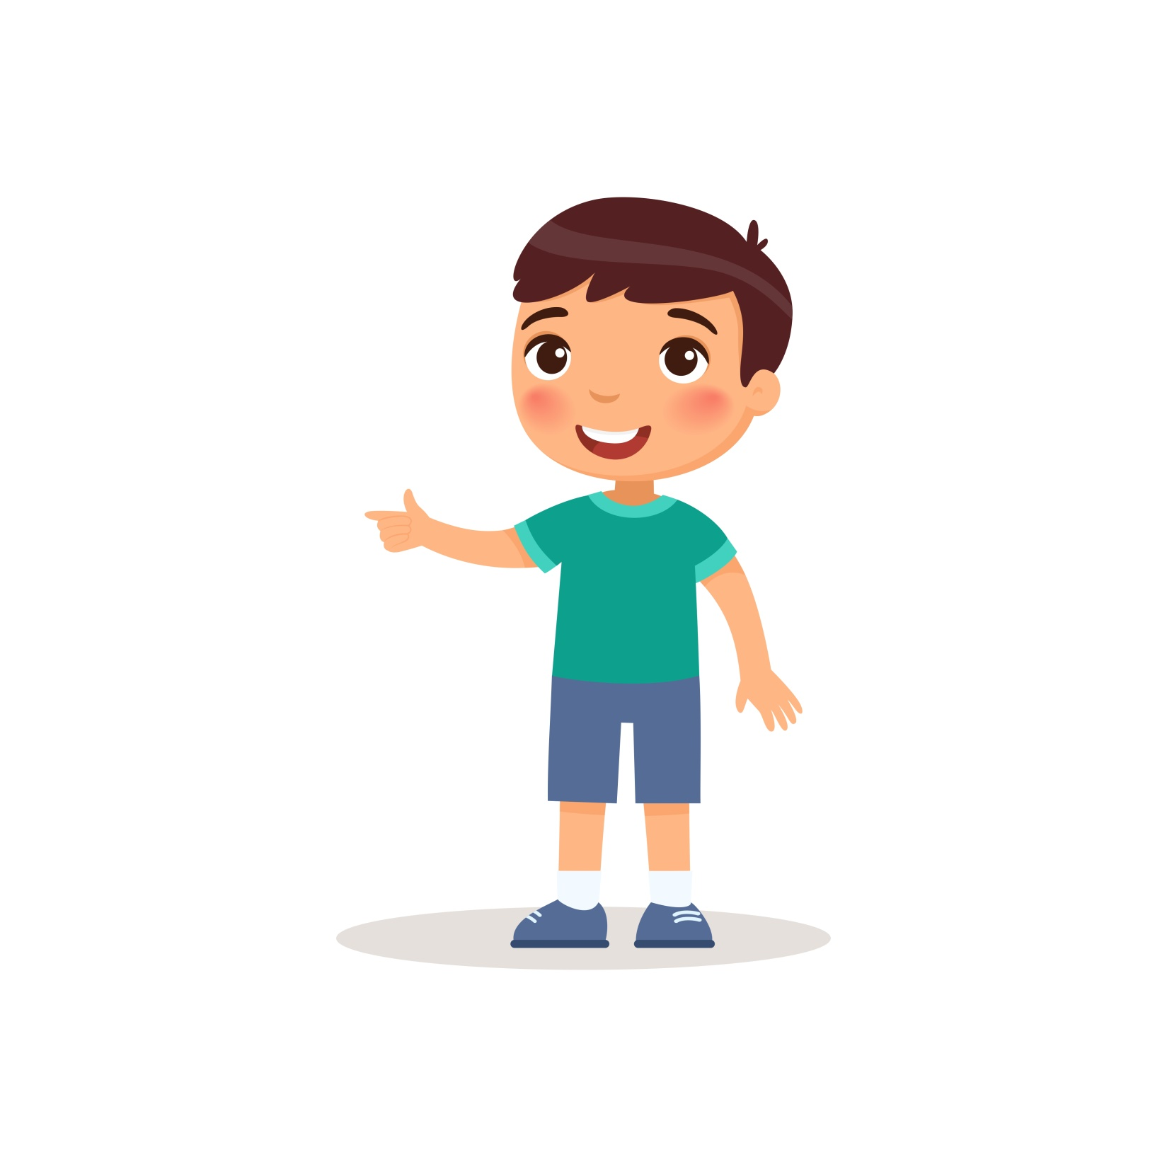
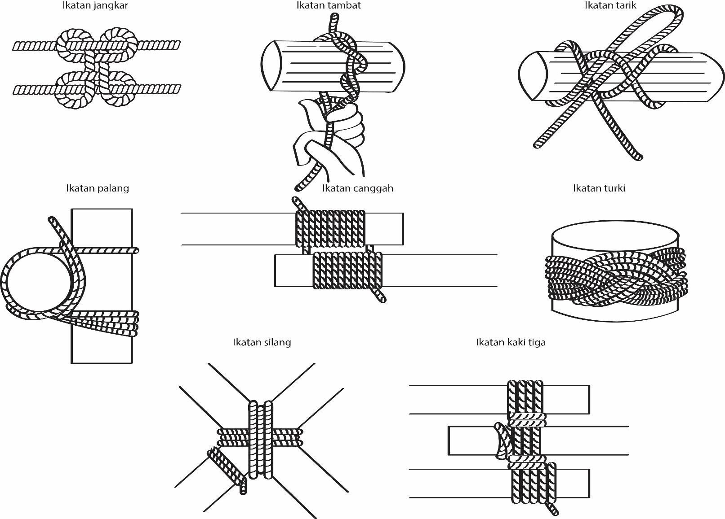
Perhatikan beberapa jenis ikatan berikut

Slide 6
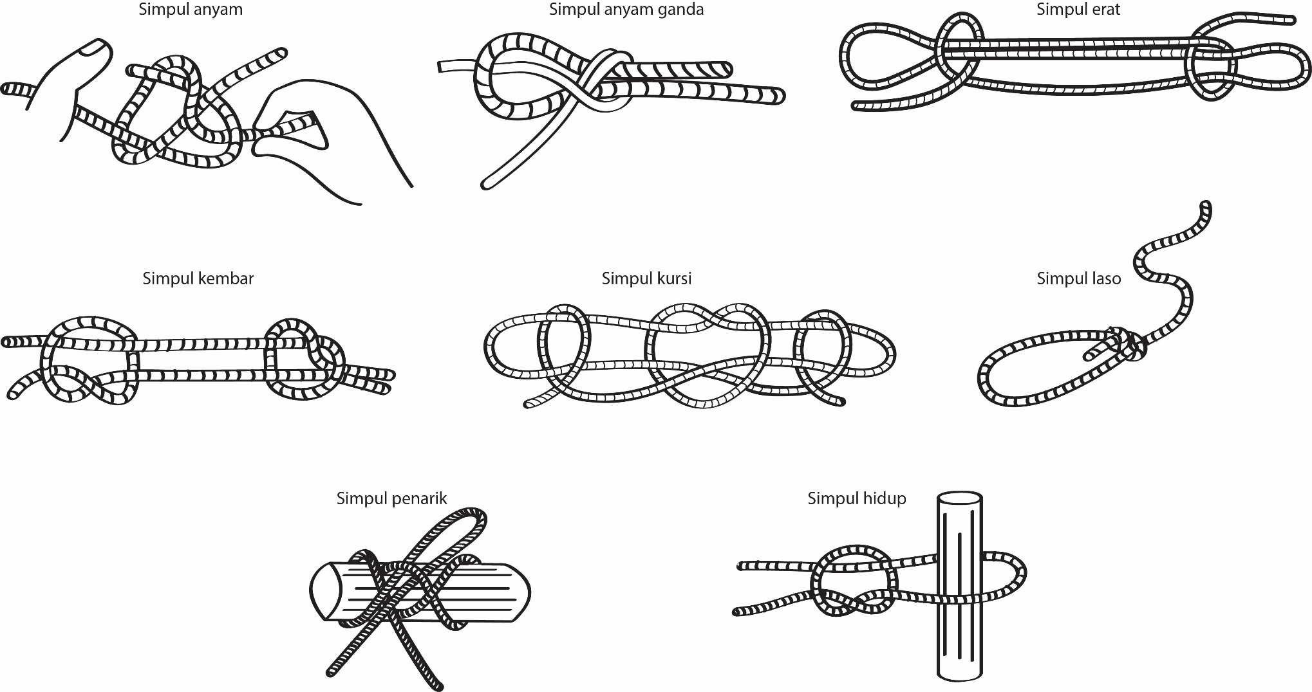
Sekarang perhatikan beberapa jenis simpul

Slide 7
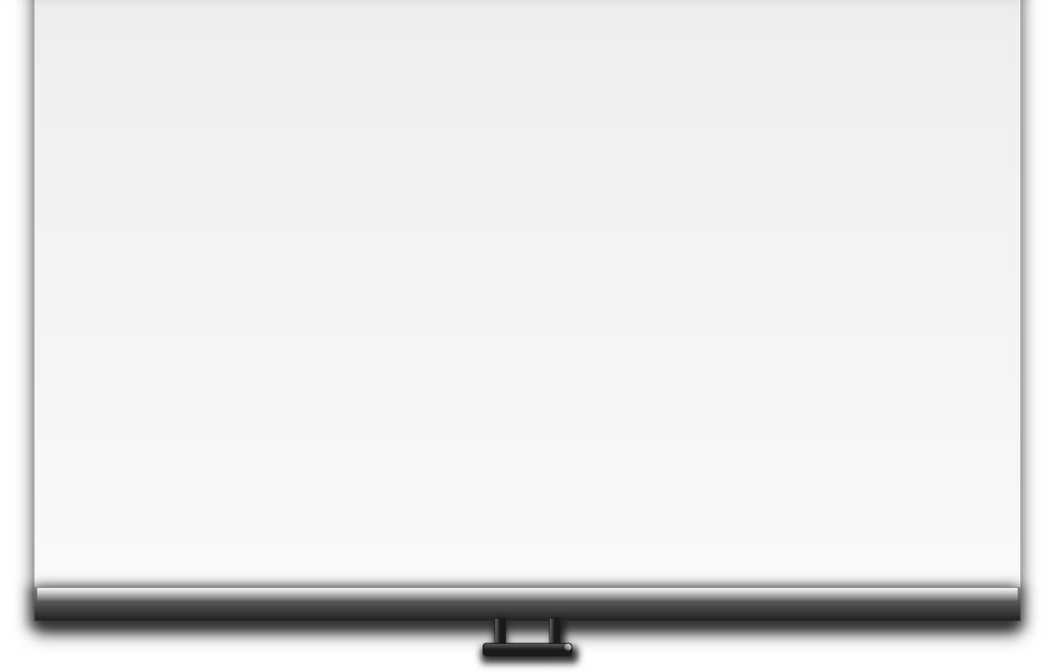
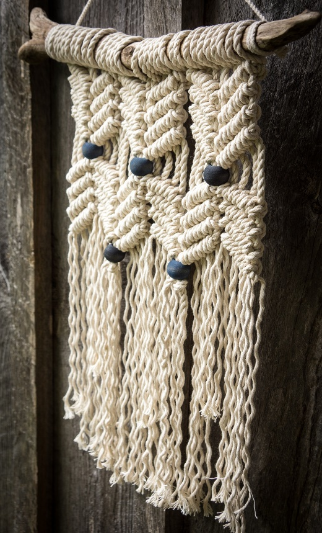
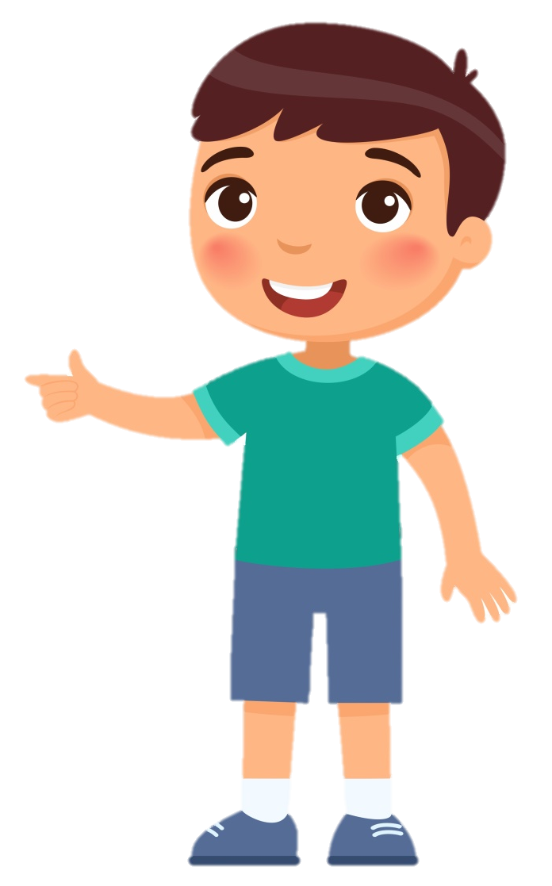
2. Membuat Karya Seni Makrame
Karya seni seperti ikat pinggang, tas, dan gantungan pot dapat dibuat dengan teknik makrame.
Contoh karya seni makrame.

Slide 8

B. Anyaman
1. Mengenal Karya Seni Anyaman
Menganyam adalah kegiatan menyilangkan bahan berbentuk bilah-bilah untuk membentuk suatu benda yang indah dan menarik.

Slide 9
B. Anyaman
Bahan untuk menganyam dapat berupa bahan alami seperti bambu, daun pandan, janur, dan rotan. Selain itu, anyaman juga dapat dibuat dari bahan buatan seperti kertas, pita jepang, pita kain, dan kain perca.

Slide 10

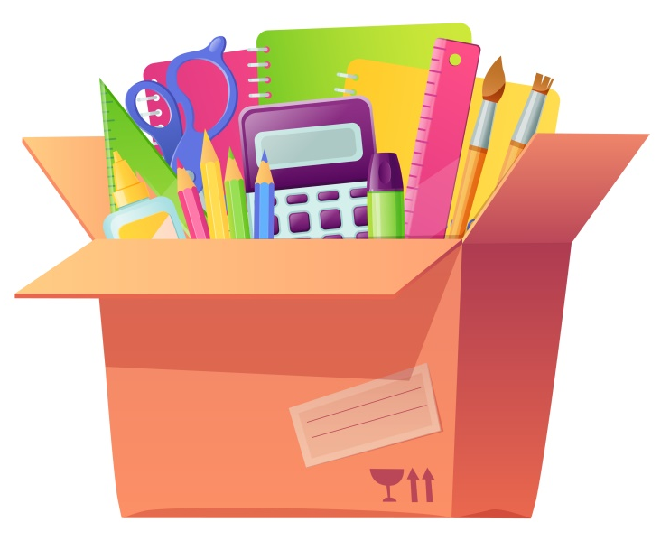
1. Membuat Karya Seni Anyaman
Bahan : Kertas karton atau kertas gambar ukuran A4, kertas majalah atau kertas warna ukuran A4, dan lem.
Alat : Penggaris, pensil, dan gunting atau cutter.

Slide 11
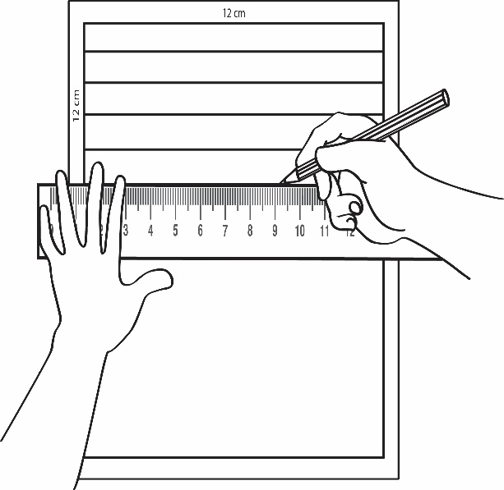
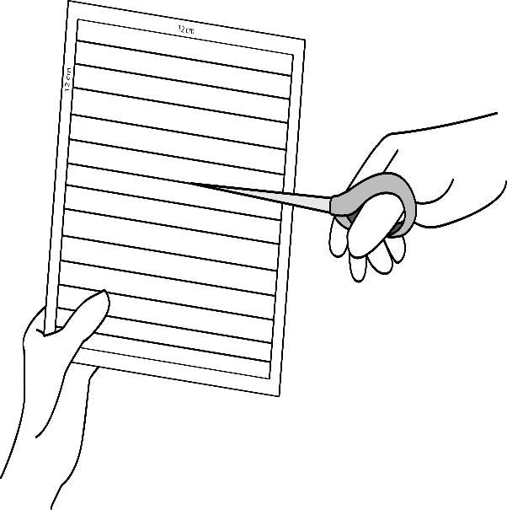
1.
Buatlah bidang persegi panjang pada kertas dengan sisi tepi 2cm. Buatlah garis-garis lurus secara horizontal pada bidang tersebut. Jarak antar garis adalah 2cm.
2.
Potonglah garis-garis horizontal pada bidang tersebut menggunakan gunting atau cutter. Gunakan bidang tersebut sebagai lungsing anyaman.

Slide 12
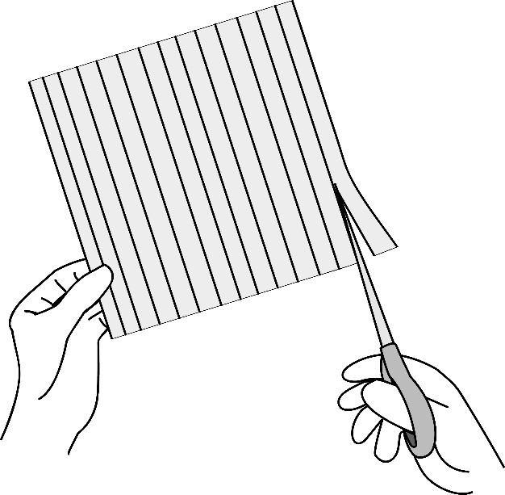
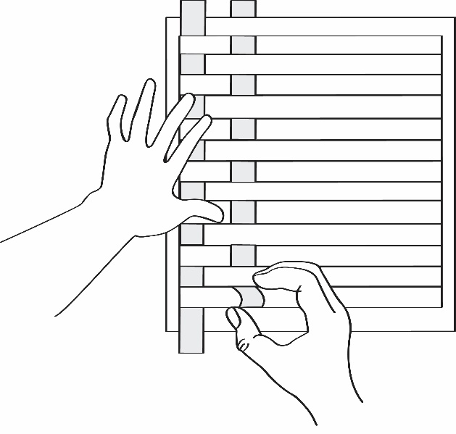
3.
Siapkan potongan kertas majalah atau kertas warna dengan lebar 2cm. Gunakan potongan kertas ini sebagai pakan anyaman.
4.
Mulailah menganyam. Siapkan pakan ke lungsin anyaman. Buatlah motif anyaman tunggal.

Slide 13
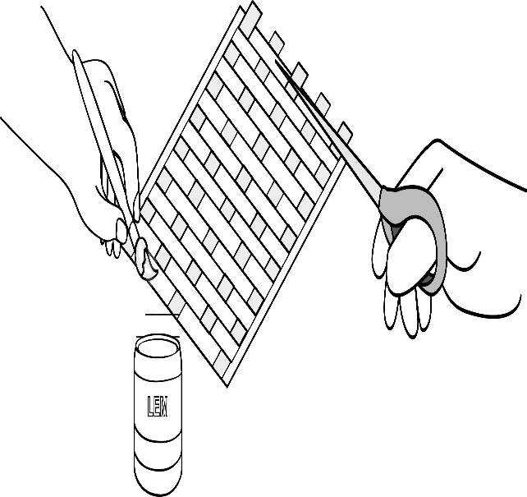
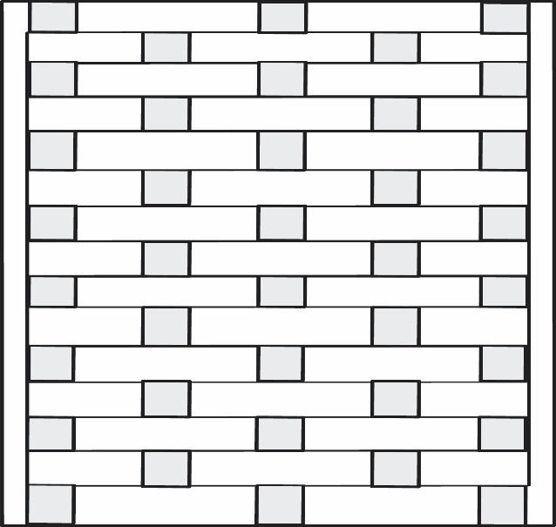
5.
Rapatkan tiap pakan anyaman. Sisipkan pakan anyaman hingga selesai. Rekatkan ujung-ujung pakan anyaman pada lungsin. Guntinglah kelebihan kertas.
6.
Kamu dapat berkreasi membuat anyaman dengan motif lainnya menggunakan pita jepang, pita kain, atau bahan yang lain.

Slide 14
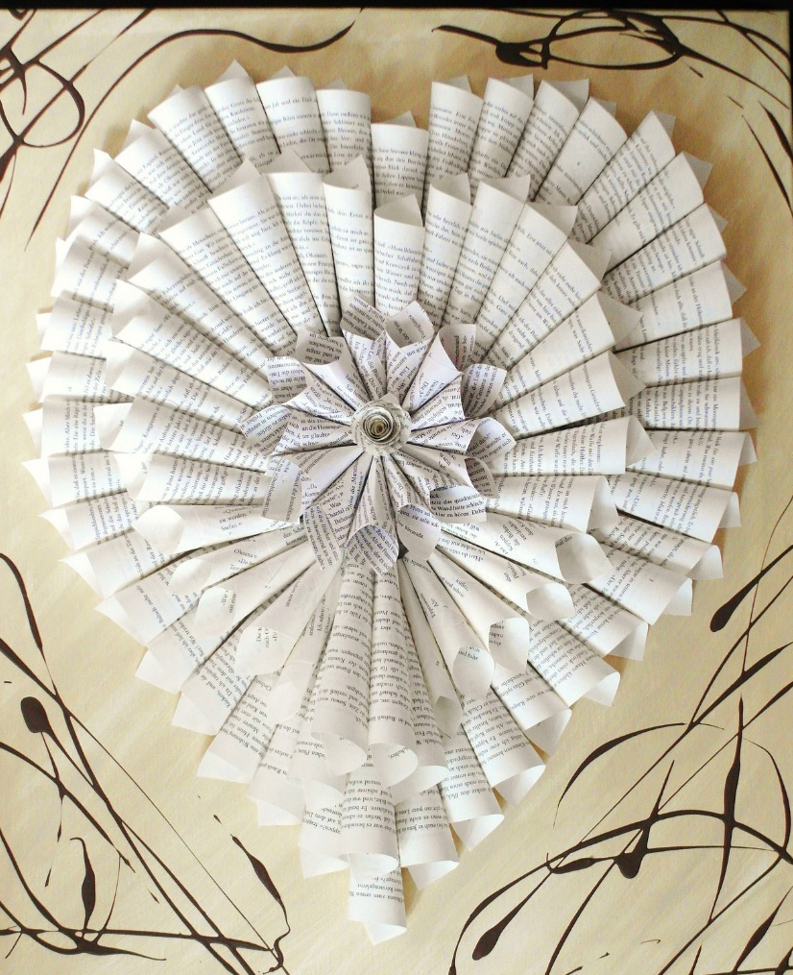
C. Daur Ulang Kertas Bekas
Kertas merupakan produk atau bahan yang dapat didaur ulang.
Daur ulang kertas bekas dapat dilakukan dengan membuat bubur kertas atau memilin kertas.
Contoh karya seni daur ulang kertas.

Slide 15
1. Membuat Karya Seni dari Kertas Bekas
Bahan : koran Bekas, lem kayu, dan sebatang lidi
Alat : gunting atau cutter.

Slide 16
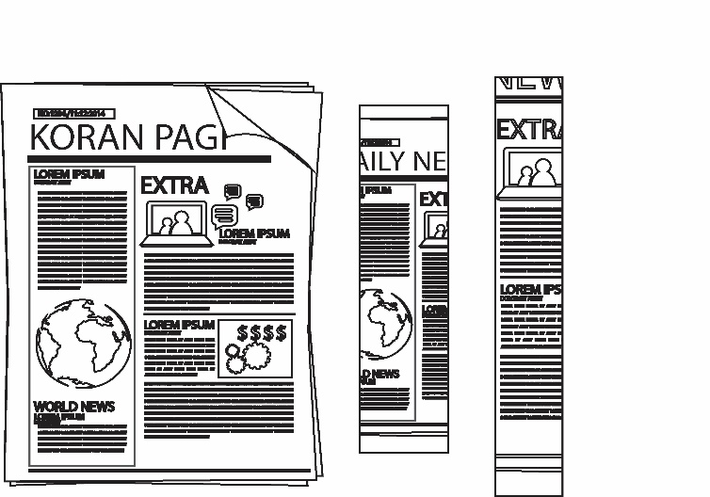
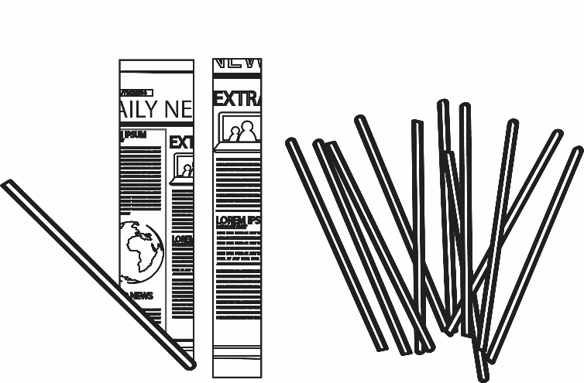
Potonglah tiap halaman koran bekas menjadi 3 atau 4 potongan yang sama besar.
Pilinlah kertas koran dengan bantuan sebatang lidi. Pada akhir pilinan rekatkan ujung koran menggunakan lem. Tariklah lidi, buatlah sebanyak 30-50 pilinan.

Slide 17
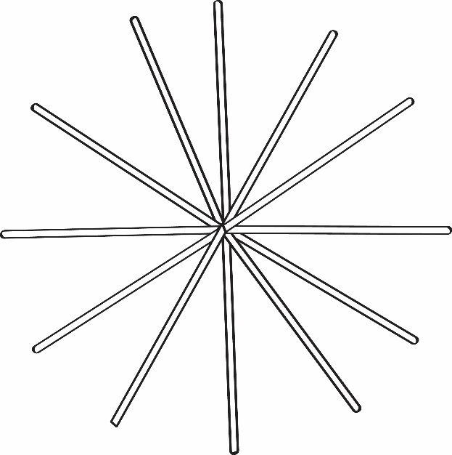
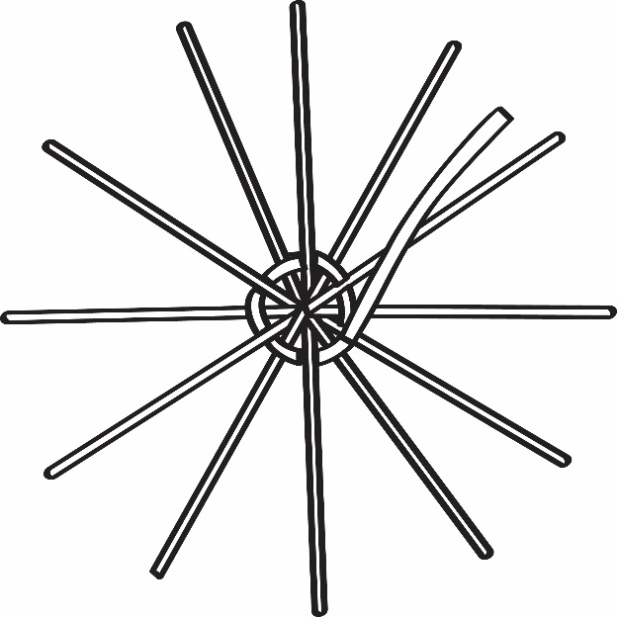
Buatlah kerangka keranjang dengan menyusun delapan pilinan kertas koran, seperti contoh pada gambar.
Mulailah menganyam secara melingkar ke arah kiri hingga membentuk kumpulan lingkaran sebagai alas keranjang. Makin banyak lingkaran yang terbentuk, makin besar pula alas keranjang yang dibuat.

Slide 18
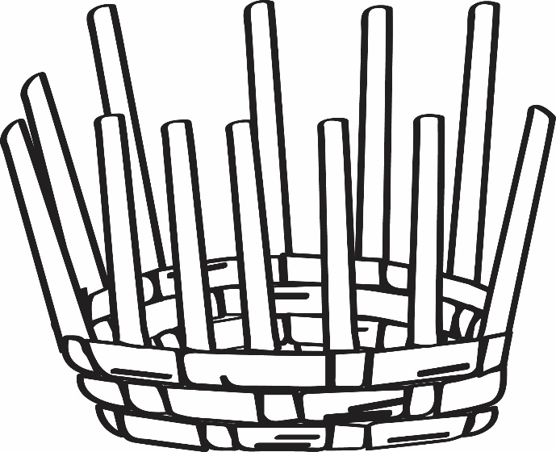
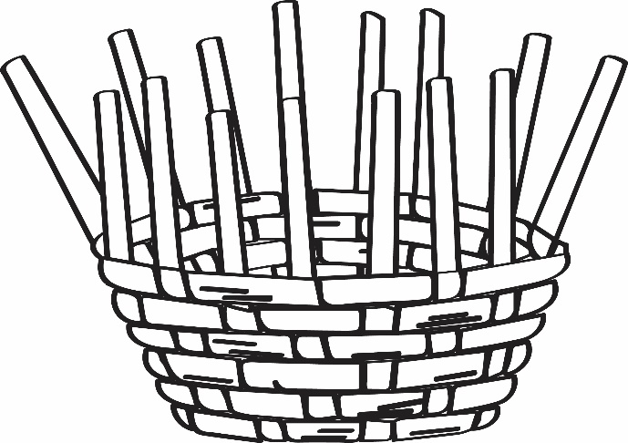
Apabila kumpulan lingkaran sebagai alas dirasa sudah cukup, tekuklah ke atas pilinan kertas koran yang menjadi kerangka keranjang.
Lanjutkan menganyam secara melingkar ke arah kiri. Anyamlah sampai tinggi sesuai rencanamu. Bentuk keranjang sudah mulai dapat terlihat.

Slide 19
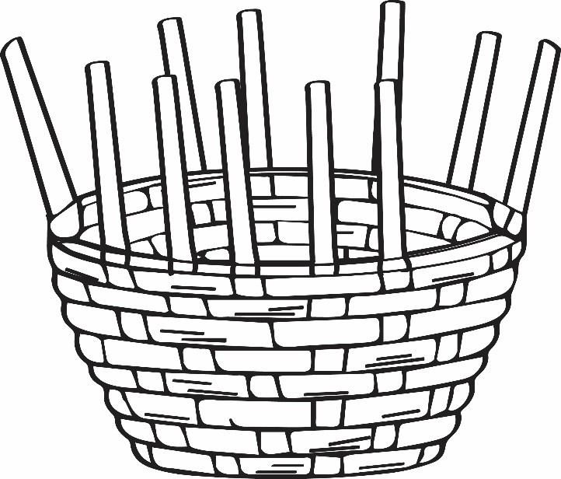
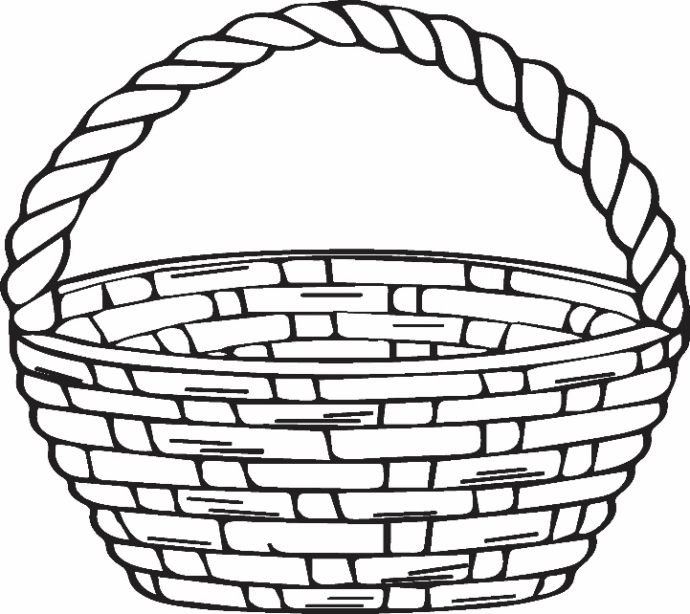
Rapikan pilinan kertas koran yang tegak berdiri dengan gunting, lalu sisipkan ke dalam anyaman.
Sempurnakan hasil karyamu dengan mengombinasikan anyaman. Kamu dapat mewarnai karyamu dengan menggunakan vernis ataupun cat semprot.

Slide 20
Selamat Belajar!
Sumber gambar:
shutterstock.com
Freepik.com

